Slide 1

RESUMEN CALCULADORA GASES DE EFECTO INVERNADERO
(GEI) AÑO 2025

Slide 2
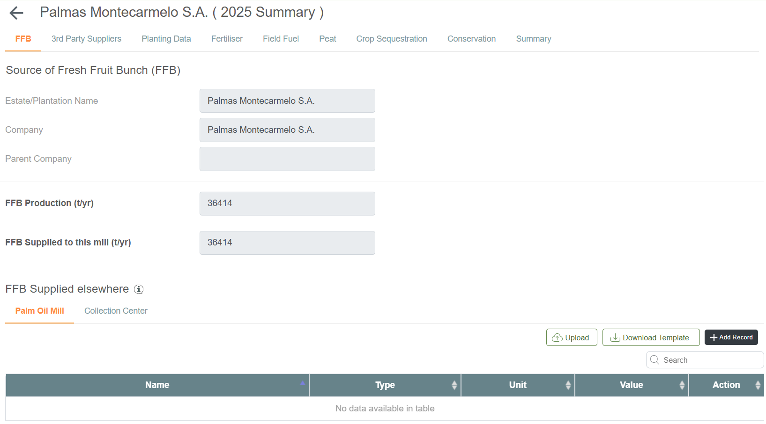

Slide 3
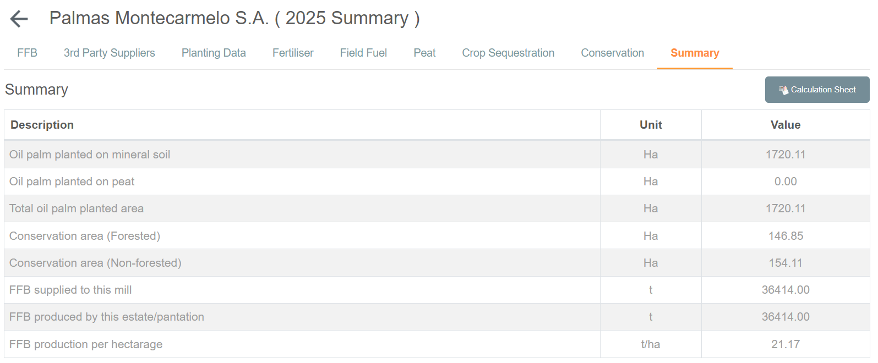

Slide 4

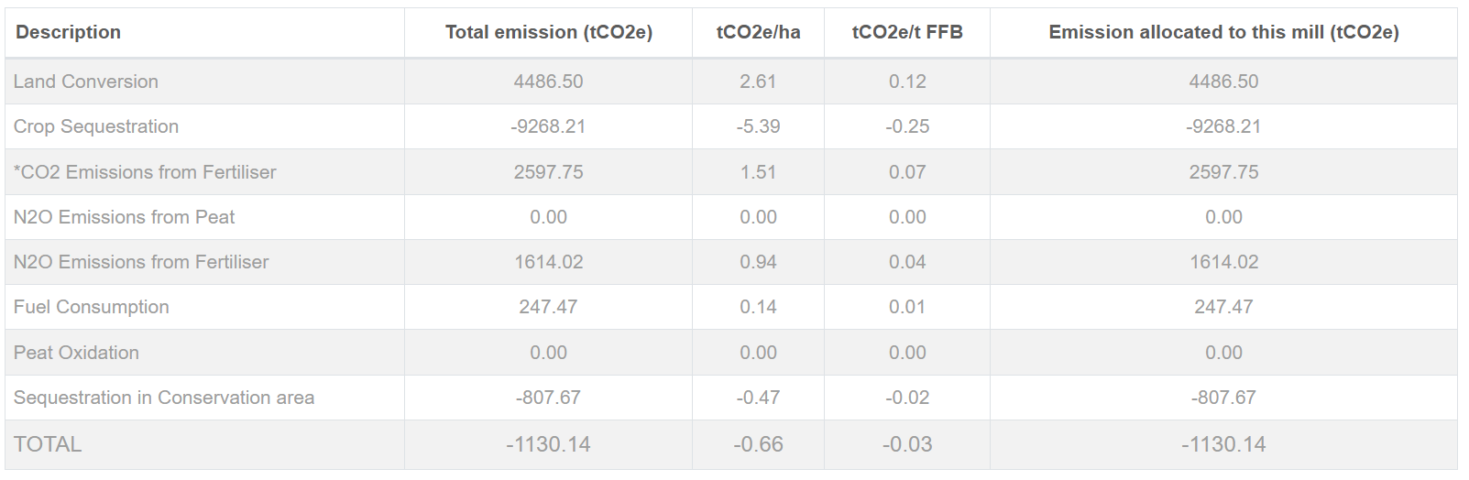

Slide 5
PLAN PARA REDUCIR O MINIMIZAR LOS GEI AÑO 2025
Operación y mantenimiento de la maquinaria agrícola y los equipos de riego:
Con el fin de reducir las emisiones contaminantes, se deben tener en cuenta las siguientes recomendaciones:
Simplificar en lo posible las operaciones del cultivo que requieren maquinaria agrícola, asociando labores.
Elegir el tractor adecuado para el trabajo que debe realizar. Evitar el uso de equipos sobredimensionados.
Utilizar las máquinas y los implementos apropiados y en buen estado, correctamente acoplados con el tractor.
Utilizar los neumáticos de los tractores con adecuadas presiones de inflado y lastrar el tractor para los diferentes tipos de trabajo.
Utilizar el bloqueo del diferencial, sobre todo para trabajos de campo pesados y con suelos blandos.
Solo usar en casos críticos la doble tracción.
Realizar un adecuado mantenimiento del tractor, de acuerdo con lo establecido en el P-IN-01 Procedimiento mantenimiento preventivo y correctivo maquinaria zorros y volcos
Evitar realizar las operaciones agrícolas en condiciones desfavorables del suelo o el clima (el suelo muy húmedo demanda mayor potencia).
Manejo apropiado de los fertilizantes:
Con el fin de reducir la volatilización de NH3 y las emisiones indirectas de N2O es necesario tener en cuenta las siguientes recomendaciones:
En el almacenamiento y transporte,
Los productos se deben mantener almacenados en bodegas encerradas que protejan el producto del clima y sobre todo los rayos del sol, además deben tener ventilación amplia para poder disipar el calor, dado que la mayoría de los fertilizantes nitrogenados contienen nitratos que se descomponen al calentarse y desarrollan gases tóxicos a temperaturas altas. Algunos productos pueden también producir óxidos de carbono (CO, CO2) y óxidos azufre.

Slide 6
Medidas de control y reducción de contaminantes
PLAN PARA REDUCIR O MINIMZAR LOS GEI AÑO 2025
Durante la aplicación,
Aplicar el producto cuando exista una previsión de lluvia que lo incorpore rápidamente en el suelo.
Aplicar la cantidad precisa de acuerdo con la necesidad de la planta, basados en el estado nutricional del cultivo y su productividad.
Utilizar inhibidores de la ureasa, lo que reduce la volatilización del NH3 y las emisiones de N2O.
Evitar el encharcamiento del suelo durante el riego, lo cual promueve la desnitrificación.
En caso de que no llueva, realizar riego después de la fertilización. En lo posible, implementar riego por goteo, ya que mantiene una menor proporción de superficie húmeda.
En lo posible utilizar fertilizantes de baja huella de carbono.
Proyecto de electrificación de puntos de captación y pozos profundos.
La empresa tiene previsto la electrificación de varios pozos de riego que actualmente utilizan ACPM, así como utilizar energía solar para los pozos profundos que se proponen construir en el marco del PN-DS-02 Plan de ahorro y uso eficiente del agua.
Para verificar la eficacia de las medidas aplicadas a la operación del cultivo de palma de aceite, anualmente se estimarán las emisiones de GEI y las toneladas de CO2e por tonelada de RFF producido.
Uso de vehículos para labores administrativas:
Cumplir con el plan de mantenimiento de los vehículos (revisión de filtros de aceite, aire y combustible, entre otros).
Evitar cargas innecesarias en el vehículo y equilibrar las cargas.
Mantener la velocidad de circulación lo más uniforme posible.
Apagar el vehículo liviano si la parada es más de un minuto.
Aplicar política de cero quemas en las renovaciones.

